Slide 1

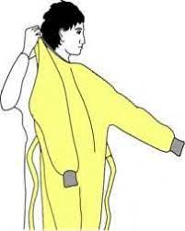
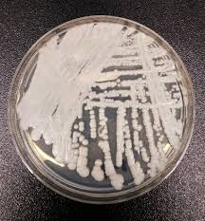
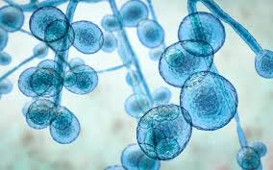
Candidozyma auris (Candida auris)
Enfeksiyon Kontrol Önlemleri
V1-Mayıs 2025 Hazırlayanlar: Doç Dr. Zeynep Türe Yüce Prof. Dr. Emine Alp Meşe

Slide 2
GENEL BİLGİLER

Slide 3
Genel Bilgiler
Candidozyma auris (önceki adıyla Candida auris), genellikle birden fazla antifungal grubuna dirençli olabilen bir maya türüdür
C.auris, invaziv enfeksiyonlara neden olabilir ve ayrıca enfeksiyona neden olmadan hastalarda kolonize olabilir
Sadece klinik enfeksiyonlar tedavi edilmelidir
Kolonizasyonun ortadan kaldırılmasına yönelik antifungal tedavi önerilmez

Slide 4
Genel Bilgiler
Enfeksiyon kontrol önlemleri C.auris enfeksiyonu ve kolonizasyonu için aynıdır ve tüm yatış boyunca devam etmelidir
Sağlık çalışanları arasında enfeksiyon riski çok düşüktür ve kolonizasyon nadirdir
C.auris geçici olarak sağlık çalışanlarının ellerinde ve burun deliklerinde bulunabilir

Slide 5
Genel Bilgiler
Laboratuvarda tespit edilen olası veya doğrulanmış C.auris suşları ilgili kliniğe ve enfeksiyon kontrol ekiplerine hemen bildirilmelidir
C.auris'i diğer kandida türlerinden kolayca ayırt etmek için fenotipik özellikler yoktur
C.auris'i tanımlamanın en güvenilir yolu MALDI-TOF MS’dir
Kolonizasyonu tespit etmek için tercih edilen yöntem real-time PCR'dır

Slide 6
SÜRVEYANS

Slide 7
Sürveyans
Sağlık hizmeti ile ilişkili enfeksiyon (SHİE) olarak kabul edilen doğrulanmış vakalar Ulusal Sağlık Hizmeti ile İlişkili Enfeksiyonlar Sürveyans Ağı (USHİESA) /INFLINE’a da girilmelidir
Sürveyans kapsamında SHİE sürveyans tanı kriterlerini karşılayan hastalar izlenmelidir
C.auris için tarama testi pozitif olan hastalar (tarama vakaları) kolonize veya semptomsuz hastalardır
Sağlık kurumlarının C.auris ile kolonize olan hastaları belirlemek için tarama yapmaları tavsiye edilmektedir
Tarama sonuçlarına göre enfeksiyon kontrol önlemlerinin alınması bulaşma ve yayılımı önlemeye/ azaltmaya yardımcı olur

Slide 8
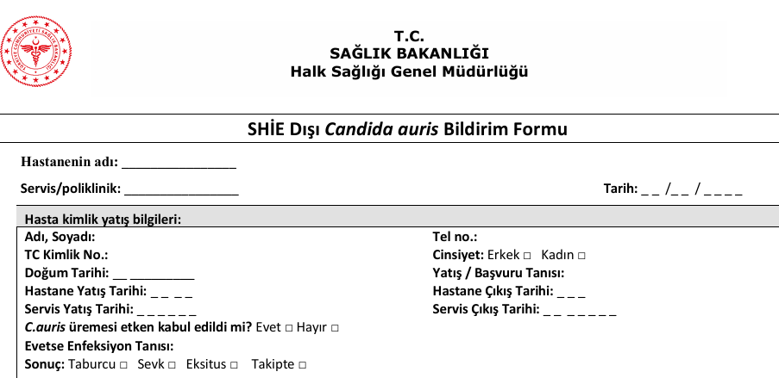
Sürveyans
SHİE tanısı konulamayan hastalar
İnfline programında bulunan ‘SHİE dışı Candida auris bildirim formu’ doldurularak enfeksiyon@saglik.gov.tr adresine e-mail yoluyla bildirilmelidir

Slide 9
Sürveyans
Doğrulayıcı Laboratuvar Kanıtı
Kolonizasyon taraması amacıyla alınan bir sürüntü örneğinde
VEYA
Tanı/ tedavi amaçlı normal bakım süreci sırasında alınan bir klinik örnekte;
kültür veya geçerliliği kabul edilmiş kültür dışı bir test kullanılarak C.auris 'in tespiti

Slide 10
Sürveyans
Yeni Bir Vakayı Mevcut Bir Vakadan Ayırma Kriterleri
C.auris ile kolonize veya enfekte olmuş bir hasta süresiz olarak kolonize kabul edilir
Tarama vakaları yalnızca bir kez tarama vakası olarak sayılabilir
Hasta daha önce klinik veya tarama vakası olarak tanımlanmışsa tekrar tarama vakası olarak sayılmaz
Tarama vakası daha sonra klinik vaka olarak kategorize edilebilir

Slide 11
Sürveyans
Klinik örnekler
İnvaziv enfeksiyonu yansıtan vücut alanlarından alınan örnekleri (örneğin, kan, beyin omurilik sıvısı) ve invaziv olmayan vücut alanlarından alınan (yara, idrar ve solunum yolu gibi) örnekleri içerir
İnvaziv olmayan vücut alanlarında C.auris varlığı kolonizasyonu temsil edebilir

Slide 12
Sürveyans
Minimum standartlar
Koltuk altı ve inguinal bilateral olarak, birleştirilmiş sürüntü kabul edilebilir
Burun (her iki burun deliği)
Klinik olarak ilgiliyse
Yaralar
Kateter giriş yeri
Balgam / endotrakeal salgılar
Drenler
Rektum veya dışkı örneği
Kateter takılmışsa idrar
Vajinal sürüntü

Slide 13
LABORATUVAR DOĞRULAMA

Slide 14
Laboratuvar Doğrulaması
C.auris'in tanımlanması, enfeksiyon kontrol uygulamalarını belirlemek ve salgınları önlemek için önemlidir
Sağlık kurumlarının laboratuvar imkânları yeterli değilse, C.auris tanımlaması için yeterli kapasiteye sahip başka laboratuvara gönderilebilir
Laboratuvar personelinin C.auris’ ten şüphelendiği durumlarda enfeksiyon kontrol ekibini derhal bilgilendirmesi için bir protokol belirlenmelidir

Slide 15
ENFEKSİYON KONTROL ÖNLEMLERİ

Slide 16
Tarama
Kimler, ne zaman taranmalı?
C.auris kolonizasyonu açısından yüksek risk taşıyan hastalar
C.auris ile enfekte veya kolonize olmuş bir hastayla epidemiyolojik bağlantısı olanlar:
Taburcu edilmiş olsa bile C.auris ile kolonize veya enfekte bir hastayla aynı odayı, üniteyi veya diğer bakım alanlarını paylaşmış olmak
C.auris ile kolonize veya enfekte bir kişiyle aynı zamanda, aynı sağlık personelinden bakım almak
C.auris ile kolonize veya enfekte bir hasta tarafından kullanılan tıbbi ekipmana maruz kalmak (özellikle yeterli temizlik ve dezenfeksiyon konusunda endişeler varsa) gibi durumlar

Slide 17
Tarama
Kimler, ne zaman taranmalı?
C.auris kolonizasyonu açısından yüksek risk taşıyan hastalar
2. O anda veya daha önce
C.auris bulaşı ve yayılımından şüphelenilen veya doğrulanan sağlık kurumları
Uzun süreli sağlık bakım hizmeti verilen sağlık kurumları
Yüksek C.auris yükü olduğu bilinen sağlık kurumlarından sağlık hizmeti almış olanlar

Slide 18
Tarama
Kimler ve ne zaman taranmalı?
C.auris kolonizasyonu açısından yüksek risk taşıyan hastalar
3) C.auris için risk faktörleri olan hastalar
Mekanik ventilasyon uygulanması
Santral kateter, beslenme tüpü, idrar sondası vb. tıbbi cihazların uygulanması
Kompleks tıbbi bakım alma
Özellikle yüksek riskli sağlık kurumlarından sık veya uzun süreli sağlık hizmeti alma
Diğer çoklu ilaca dirençli mikroorganizmalarla kolonizasyon veya enfeksiyon olması

Slide 19
Tarama
C.auris için risk faktörlerini taşıyan hastalar sağlık kurumuna yatışında,
Kurum içi bulaşmadan kaynaklanan yeni vakaları belirlemek veya enfeksiyon kontrol müdahalelerinin etkinliğini değerlendirmek için hastanede yatış devam ederken
Kabul eden kurum için taburculuk veya transfer sırasında taranabilir
Tarama, enfeksiyon kontrol önlemlerini belirleyerek bulaşmayı önlemek için kullanılmalıdır
Transferleri reddetmek veya geciktirmek için kullanılmamalıdır

Slide 20
Tarama
Tarama sonuçları beklenirken uygulanacak önlemler
Sağlık kuruluşları C. auris temaslılarına tarama sonuçları belli oluncaya kadar mümkünse temas izolasyonu önlemleri uygulamalıdır
Tek kişilik odalar mevcut olmadığında, tarama yapılan temaslılar kohortlanabilir
Yeniden yatış veya ayakta tedavi uygulamalarında taranmamış temaslıları belirlemek için bir uyarı sistemi olmalıdır

Slide 21
Tarama
Taramanın negatif kabul edilmesi
Aşağıdaki tarama sonuçları negatifse, belirlenen temaslar C. auris için temizlenmiş kabul edilecektir:
En az 24 saat arayla üç ardışık günde toplanan tarama örnekleri
Hasta antifungal ilaç kullanırken veya önceki 7 gün içinde herhangi bir antifungal ilaçla tedavi edilmişse veya önceki 48 saat içinde topikal antiseptik yıkamalara maruz kalmışsa tarama yapılmamalıdır
Bu tür faktörler artık geçerli olmadığında, negatif bir sonuç geçerli kabul edilmeden önce yapılan herhangi bir tarama tekrarlanmalıdır
Tarama sonuçları izlenmelidir, sonuçların takip edilmesi izolasyon önlemlerinin sonlandırılması açısından önemlidir

Slide 22
Tarama
Kolonizasyonun yeniden değerlendirilmesi
C.auris ile enfekte veya kolonize olduğu bilinen hastaların yeniden taranması önerilmemektedir
Sağlık kuruluşlarındaki C.auris kolonize hastalar uzun bir süre, belki de süresiz olarak kolonize olabilir
Kolonize hastalarda, ara sıra negatif sonuçlar ve ardından tekrar pozitif sonuçlar elde edilebilir
Kolonize bir hasta için negatif sonuçlar, uygun enfeksiyon önleme ve kontrol önlemlerinin uygulanmasını durdurmak için kullanılmamalıdır

Slide 23
Tarama
Kolonizasyonunun saptanabilmesi için mümkün olduğunca fazla anatomik alandan örnek alınmalıdır
İnguinal ve aksiller sürüntü kültürleri ve idrar kültürü dışında hastanın açık yarası veya dekübit ülseri varsa bu alanlardan da ayrı bir sürüntü çubuğuyla kültür alınmalıdır

Slide 24
Çevresel dezenfeksiyon
Çevresel Temizlik/Dezenfeksiyon
CDC, C.auris'e karşı etkili Çevre Koruma Ajansı (EPA)'na kayıtlı hastane sınıfı bir dezenfektan kullanılmasını https://www.epa.gov/pesticide-registration/epas-registered-antimicrobial products-effective-against-candida-auris-list) önermektedir
Listede önerilen dezenfektanlar, önerilen konsantrasyon ve sürede uygulanmalıdır
Listede yer alan ürünler erişilebilir değilse, sporosidal etkili EPA'ya kayıtlı hastane sınıfı bir dezenfektan kullanılabilir

Slide 25
Çevresel Temizlik/ Dezenfeksiyon
Hasta yatarken
Günde en az 2 kez hasta odası temizliği yapılmalıdır
Temizliğin etkinliği floresan işaretleme veya ATP ölçümü yöntemleri ile düzenli olarak denetlenmeli ve etkin temizlik sağlanamadığında tekrarlanmalıdır
Temizliğin tam olduğundan emin olduktan sonra uygun dezenfektan ile çevre dezenfeksiyonu

Slide 26
Çevresel Temizlik/ Dezenfeksiyon
Hasta taburcu olduktan sonra
Yoğun temizlik
Temizliğin etkinliği floresan işaretleme veya ATP ölçümü yöntemleri ile düzenli olarak denetlenmeli ve etkin temizlik sağlanamadığında tekrarlanmalıdır
Temizliğin tam olduğundan emin olduktan sonra uygun dezenfektan ile çevre dezenfeksiyonu
Temizlenemeyen bölgeler için mümkünse UV dezenfeksiyon veya hidrojen peroksit pulvarizasyonu yapılması önerilir

Slide 27
Çevresel Temizlik/ Dezenfeksiyon l ve tekrar kullanılabilir ekipmanlar
Glukometreler, ateş ölçerler, tansiyon manşetleri, ultrason cihazları, tedavi arabası, ventilatörler, fizik tedavi ekipmanları gibi hastalar arasında paylaşılan tıbbi ekipmanlar C.auris'in yayılımına neden olabilir
Her kullanımdan sonra ekipman temizlenmeli ve dezenfekte edilmelidir
Dezenfekte edilmiş ekipman etiketlenmeli ve kirli ekipmandan ayrılmalıdır
Tüm mobil ve tekrar kullanılabilir ekipmanı temizleme sorumluları tanımlanmalı ve eğitim verilmelidir

Slide 28
İzolasyon Önlemleri
C.auris için bulaşma yoluna yönelik önlemler, diğer çoklu ilaca dirençli mikroorganizmalar için kullanılanlara benzerdir
Sağlık kurumlarında ve bakım evleri gibi uzun dönem bakım verilen kurumlarda “Temas Önlemleri” uygulanmalıdır

Slide 29
İzolasyon Önlemleri
Temas önlemleri altındaki hastalar mümkün olduğunca tek kişilik bir odaya yerleştirilmeli veya yerleştirildiği odada tek kişi kalmalıdır

Slide 30
İzolasyon Önlemleri
Eğer tek kişilik odada izolasyon mümkün değilse;
Yataklar arasında en az 1 metre mesafe bırakılmalıdır
Doğrudan teması sınırlamak için paravan, perde vb. kullanılmalıdır
Her bir hasta alanı farklı bir odaymış gibi temizlenmeli ve dezenfekte edilmelidir
Ortak veya yeniden kullanılabilir ekipmanlar temizlenmeli ve dezenfekte edilmelidir
Hasta alanları arasında mop başlıkları, temizlik bezleri ve diğer temizlik ekipmanları değiştirilmelidir
Çevresel yüzeyler daha sık temizlenmeli ve dezenfekte edilmelidir
Sağlık personeli kişisel koruyucu ekipman giymişse (eldiven dahil), her hastadan sonra değiştirmelidir
Her bir hasta ile temastan önce ve sonra el hijyeni uygulanmalıdır
El hijyeninde 5 endikasyon yaklaşımına uyulmalıdır

Slide 31
İzolasyon Önlemlerinin Süresi
Hastane yatışı boyunca temas önlemleri devam etmelidir
C.auris kolonizasyonunun azaltılması veya ortadan kaldırılması (dekolonizasyon) için bilinen bir yöntem yoktur
İnvaziv enfeksiyonlar için tedaviden sonra bile, hastalar genellikle uzun süre boyunca ve belki de süresiz olarak C.auris ile kolonize kalırlar
C.auris enfeksiyonu için tedavi sırasında ve sonrasında önerilen tüm enfeksiyon kontrol önlemlerine uyulmalıdır

Slide 32
İzolasyon Önlemlerinin Süresi
Taburcu olan C.auris ile kolonize/enfekte vaka, hastaneye tekrar başvurduğunda temas izolasyonuna alınmalıdır
C.auris ile kolonize/enfekte vakanın uyarısı hastane elektronik sisteminde en az 1 yıl devam etmelidir
Tekrar hastane yatışlarında gün aşırı alınan 3 tarama kültürü negatif geldiğinde izolasyon sonlandırılabilir ANCAK haftalık tarama kültürlerine devam edilmelidir
C.auris kolonize/enfekte hasta ile ortak alanda bulunan ve/veya aynı sağlık personelinden bakım alan ve hiç pozitiflik tespit edilmemiş hastalarda da, indeks vaka ayrıldıktan sonra, haftalık alınan 3 tarama kültür negatifliğinde temas izolasyonu sonlandırılabilir

Slide 33
Kurum İçi Hasta Transferi
C. auris ile kolonize olmuş veya enfekte olmuş hastaların tesisler içinde veya arasında transferi, tıbbi olarak gerekli olmadıkça ve bakım geçişleri (örneğin akut bakımın uzun süreli bakıma geçişi) için önlenmelidir
Alıcı birim, departman veya tesis önceden bilgilendirilmelidir
C. auris kolonizasyonu/enfeksiyonu transferi reddetmek için bir sebep olmamalıdır

Slide 34
Kirli Çamaşırların Yönetimi
Temiz ve kirli alanlar ve ekipmanlar açıkça tanımlanmalı, bu alanlarda kullanılacak kişisel koruyucu ekipman ve uyulması gereken enfeksiyon kontrol önlemleri belirtilmelidir
Kirli çamaşırların toplanması, çevre kirliliğine neden olmayacak, aerosolizasyonu en aza indirecek ve yaralanmaya neden olabilecek yabancı cisimleri ortadan kaldıracak şekilde yapılmalı, kısmen temiz tarafın dışarıya baktığından emin olunmalıdır
Kirli çamaşırların toplanması sırasında önlük ve eldiven giyilmelidir
Kirli çamaşırlarla herhangi bir temastan sonra el hijyeni uygulanmalıdır

Slide 35
Kirli Çamaşırların Yönetimi
Kirli çamaşırlar toplama işlemi sırasında asla yere serilmemeli ve temiz çamaşırlarla temas etmeden doğrudan kirli çamaşır torbasına/arabasına konulmalıdır
Kirli çamaşırların ayrılması ve sayımı toplama işlemi sırasında hasta bakım alanlarında yapılmamalıdır
Çamaşırlar ıslaksa ve/veya kan veya vücut sıvılarıyla kirlenmişse, çevreyle temasını önlemek için kurum tarafından tanımlanan sızdırmaz, delinmeye ve yırtılmaya dayanıklı taşıma ekipmanlarına yerleştirilmelidir

Slide 36
Kirli Çamaşırların Yönetimi
Kirli çamaşırlar hemen çamaşır yıkama alanına götürülmeyecekse, belirlenmiş kirli çamaşır tutma alanlarında kapalı bir ağızla saklanmalı ve en kısa sürede uygun bir şekilde çamaşır yıkama alanına aktarılmalıdır
Sayılan kirli çamaşırlar, su geçirmez önlük, maske, şapka, ayakkabı, eldiven ve gözlük (gerektiğinde) takan personelin çamaşırları renk ve türe göre ayırması gereken ayırma noktasına götürülmelidir
Sıcak suyla yıkama işlemi, çamaşırların en az 25 dakika boyunca en az 71°C'de yıkanmasını sağlamalı ve sıcaklık döngüsü kaydedilmelidir
Düşük sıcaklıkta (22°C ila 25°C) çamaşır yıkama programları kullanılıyorsa, düşük sıcaklıkta yıkamaya uygun kimyasallar uygun kullanım konsantrasyonunda seçilmelidir

Slide 37
Şüpheli Örneklerin Transferi
C.auris ’in çok hızlı kolonize olabilmektedir
C.auris şüpheli kolonileri içeren plaklar, rehberdeki form ile birlikte acilen Halk Sağlığı Genel Müdürlüğü Ulusal Mikoloji Referans Laboratuvarı (HSGM UMRL)’na, fenotipik ve genotipik yöntemlerle doğrulama için gönderilmesi gerekmektedir

Slide 38
Taburculuk Sonrası Hasta Bakımı
Hemodiyaliz Üniteleri
Enfekte ya da kolonize hastalar ünitenin uç veya köşe noktalarındaki istasyonlarda hemodiyalize alınmalıdır
Mümkün ise günün son seansında diyalize alınmalıdır
Ekipmanların temizliği ve dezenfeksiyonuna dikkat edilmelidir
Hasta transfer edilecekse mutlaka C. auris enfeksiyonu veya kolonizasyon durumu bildirilmelidir

Slide 39
Taburculuk Sonrası Hasta Bakımı Evde Sağlık Hizmetleri
Ev ziyaretleri günün sonuna planlanmalıdır
El hijyeni, KKE kullanımı, ekipman temizliği ve dezenfeksiyonu uygun şekilde yapılmalıdır
Genel olarak sağlıklı bireylerin C. auris ile enfekte olma riski oldukça düşüktür
Enfekte yara pansumanında kişisel koruyucu ekipmanlar uygun şekilde kullanılmalıdır.

Slide 40
Salgın Yönetimi
C. auris ile kolonize olmuş veya enfekte olmuş herhangi bir beklenmeyen vaka veya indeks vaka izolasyon odasında izole edilmelidir
Doğrudan temaslar (aynı odadaki hastalar) temas önlemleriyle kohort izolasyonuna alınmalı ve etkilenen odaya yeni hasta alınmamalıdır
'kanıtlanmış kolonize', 'muhtemelen kolonize' ve 'risksiz' hasta kohortları belirlenmelidir
Kohortlanmış bölgelerde çalışan sağlık çalışanları da mümkünse ayrılmalıdır

Slide 41
Salgın Yönetimi
Salgın büyükse, tüm kanıtlanmış kolonize hastalar için ayrı bir ünite oluşturulabilir
Tek kullanımlık ekipman veya özel ekipman kullanılmalıdır
Negatif hastaları doğrulamak için, en az 24 saat arayla alınmış art arda üç C. auris taraması negatif olmalıdır.
İzole edilemediklerinde, temaslı olmayan hastalar da taburcu olana kadar haftalık olarak taranmalıdır

Slide 42
Salgın Yönetimi
Günde üç kez(koğuşlar, en azından sık dokunulan yüzeyler) çevresel temizlik ve dekontaminasyon yapılmalıdır
Son temizlik ve dezenfeksiyonun kalitesini sağlamak için ATP veya floresan işaretleyiciler gibi görsel incelemenin ötesine geçen kalite göstergeleriyle izlenmelidir
Mümkünse, son temizlik ve dezenfeksiyondan sonra odanın yeterince dekontamine edildiğinin ve bir sonraki yatak sakini için güvenli olduğunun ek bir güvencesi olarak mümkünse UV dezenfeksiyon veya hidrojen peroksit pulvarizasyon uygulanmalıdır

Slide 43
Salgın Yönetimi
Salgının Sonlandırılması
Ardışık 3 haftalık tarama ya da klinik örneklerde yeni hasta tespit edilemediğinde
Salgın kontrolü sağlandıktan sonra sıklığı azaltılmakla birlikte 2-3 ay boyunca nokta prevelans taramalarına devam edilmelidir

Slide 44
Sporadik Olgular ve Salgınlarda C. auris İçin Enfeksiyon Kontrol Önlemleri
 | Tek/sporadik olgu | Salgın
İzolasyon
El Hijyeni | Alkol bazlı el antiseptiği | Alkol bazlı el antiseptiği
Eldiven | Tek kullanımlık, steril olmayan Odaya girerken hasta başına kullanılır Görünür şekilde kirlendiğinde veya hastadan ayrılırken atılır ve hemen el hijyeni uygulanır | Tek kullanımlık, steril olmayan Odaya girerken hasta başına kullanılır Görünür şekilde kirlendiğinde veya hastadan ayrılırken atılır ve hemen el hijyeni uygulanır
Önlük | Personel, hastayla doğrudan temas için önlük giyer Odadan ayrılırken çıkarılır ve hemen el hijyeni uygulanır | Personel, hastayla doğrudan temas ya da kohortlanmış hasta ile temas için önlük giyer Odadan ayrılırken çıkarılır ve hemen el hijyeni uygulanır
Cerrahi maske | Personel, hastayla doğrudan temas için maske takar Hastanın odadan çıkarken maske takması zorunludur | Personel, hastayla doğrudan temas için maske takar Hastanın odadan çıkarken maske takması zorunludur
Oda | Tek kişilik oda | Tek kişilik oda veya kohort pozitif vakalar, doğrulanmış negatif hastalardan açıkça ayrılmış bir alanda tutulmalıdır
Ventilasyon | Normal | Normal
Tuvalet | Özel tuvalet, komodin ve/veya lazımlık | Özel tuvalet, komodin, lazımlık Kohort alanı varsa banyo diğer vakalarla paylaşılabilir
Yatak | Yastık ve şiltelerin (çarşaf çıkarıldığında) hasar açısından kontrol edilmesi ve hasarlıysa atılması | Tek kullanımlık yastık ya da Yastık ve şiltelerin (çarşaf çıkarıldığında) hasar açısından kontrol edilmesi ve hasarlıysa atılması

Slide 45
Sporadik Olgular ve Salgınlarda C. auris İçin Enfeksiyon Kontrol Önlemleri
 | Tek/sporadik olgu | Salgın
Temizlik ve dezenfeksiyon
Temizlik malzemesi | Tek kullanımlık bezler | Tek kullanımlık bezler
Çevresel dekontaminasyon sıklığı | Günde en az iki kez (etkilenen odalar, en azından çok dokunulan yüzeyler) | Günde üç kez (koğuşlar, en azından sık dokunulan yüzeyler)
Küçük yüzeyler | %70 etanol veya üretici firmanın talimatlarına uygun şekilde alkol bazlı dezenfektanlar | %70 etanol veya üretici firmanın talimatlarına uygun şekilde alkol bazlı dezenfektanlar
Alkole duyarlı/ geniş yüzeyler | Fungisidal aktiviteye sahip dezenfektan bileşiği üretici firma talimatlarına uygun şekilde kullanılır | Fungisidal aktiviteye sahip dezenfektan bileşiği üretici firma talimatlarına uygun şekilde kullanılır

Slide 46
Sporadik Olgular ve Salgınlarda C. auris İçin Enfeksiyon Kontrol Önlemleri
 | Tek/sporadik olgu | Salgın
Sürveyans
İndeks vaka izole edilemediğinde | Mevcut ve önceki oda arkadaşları taranır (indeks vakasının hastaneye yatırılmasından bu yana) İkincil vakalar tespit edilirse tarama tüm mevcut oda arkadaşlarına genişletilir
Tarama sıklığı | YBÜ’lerde haftalık nokta prevalans | Salgın koğuşlarında haftalık nokta prevalans Devam eden yayılımlarda sıklığı haftada iki veya üçe çıkabilir Alternatif olarak haftalık nokta prevelansa devam edilir, hasta kabulünde ve taburcu olurken ek tarama yapılır
Taramanın sonlandırılması | İndeks vaka ile tamasın bitmesinden sonra 2 ardışık haftalık nokta prevalans taramasının negatif gelmesi | 3 haftalık bir süre boyunca klinik veya tarama örneklerinde yeni bir hasta tanımlanmamışsa

Slide 47
Kaynaklar
1. https://www.cdc.gov/candida-auris/hcp/laboratories/index.html
2. https://hsgm.saglik.gov.tr/depo/birimler/bulasici-hastaliklar-ve-erken-uyari-db/Dokumanlar/Afisler-Brosurler/2025/Ek_Saglik_Hizmetlerinde_C._auris.pdf
3. Swiss Med Wkly. 2020;150:w20297
4. https://www.canada.ca/content/dam/phac-aspc/documents/services/publications/diseases-conditions/candida-auris-infection-prevention-control-canadian-healthcare-settings/candida-auris-infection-prevention-control-canadian-healthcare-settings.pdf
5. Ontario Agency for Health Protection and Promotion (Public Health Ontario), Provincial Infectious Diseases Advisory Committee. Interim guide for infection prevention and control of Candida auris. Toronto, ON: Queen's Printer for Ontario; 2019.
6. Rutala WA, Boyce JM, Weber DJ. Disinfection, sterilization and antisepsis: An overview. Am J Infect Control. 2023;51(11S):A3-A12.
7. https://www.health.qld.gov.au/__data/assets/pdf_file/0028/722827/Candida-auris-guideline.pdf
8. Kenters N, Kiernan M, Chowdhary A, et al. Control of Candida auris in healthcare institutions: Outcome of an International Society for Antimicrobial Chemotherapy expert meeting. Int J Antimicrob Agents. 2019;54(4):400-406. doi:10.1016/j.ijantimicag.2019.08.013
9. CDC, Linen and laundry management, Date accessed May 1, 2025, https://www.cdc.gov/healthcare-associated-infections/hcp/cleaning-global/appendix-d.html.

Slide 48
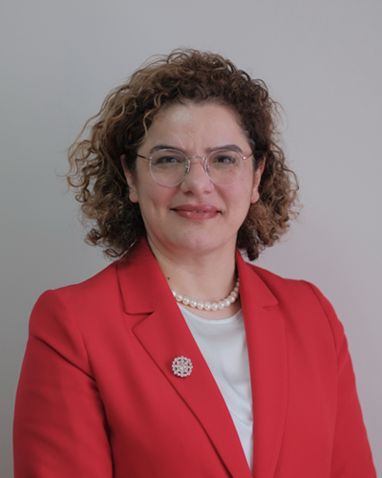
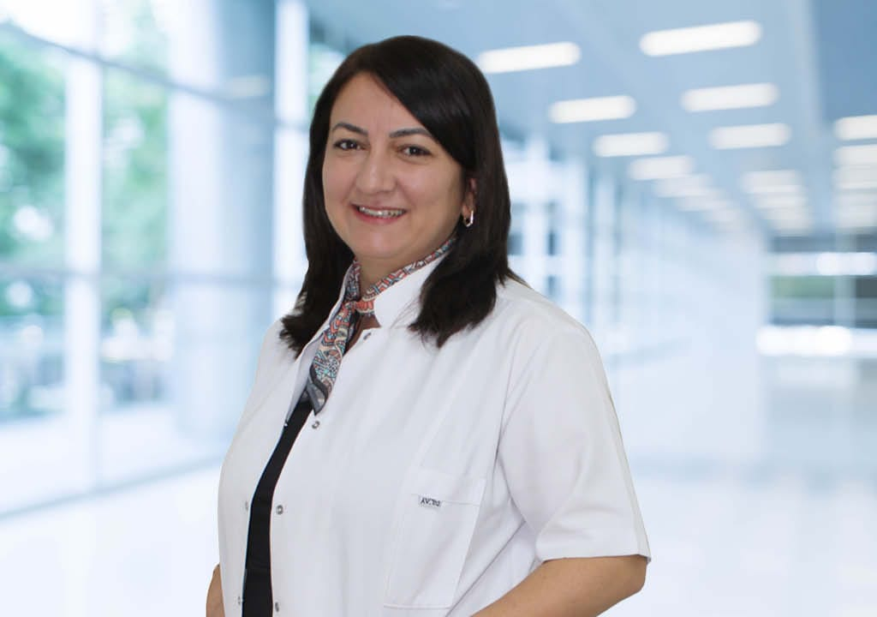
Hazırlayanlar
Doç. Dr. Zeynep Türe Yüce
Prof. Dr. Emine Alp Meşe
Türk Hastane İnfeksiyonları ve Kontrolü Derneği Olarak Eğitime Katkılarından Dolayı Teşekkür Ederiz

